Slide 1
BÀI TẬP CUỐI CHƯƠNG I
Chương I. Mệnh đề và tập hợp
Môn Toán – Lớp 10 (Kết nối tri thức với cuộc sống)
Tiết 9 theo PPCT · Năm học 2026 – 2027
GV soạn: Trương Tử Trang – Trường THPT Vĩnh Thạnh

Slide 2
MỤC TIÊU BÀI HỌC
Hệ thống kiến thức Chương I
Xét đúng sai của mệnh đề
Phát biểu điều kiện cần, đủ
Biểu diễn tập hợp: Ven, trục số
Thực hiện các phép toán tập hợp
Giải toán thực tiễn bằng Ven
Toán 10 · Bài tập cuối chương I 2

Slide 3

KHỞI ĐỘNG: VỊNH HẠ LONG
Khảo sát 1 410 khách ở Hạ Long
789 khách thăm động Thiên Cung
690 khách thăm đảo Titop
789 + 690 = 1 479 > 1 410. Sai?
Toán 10 · Bài tập cuối chương I 3

Slide 4
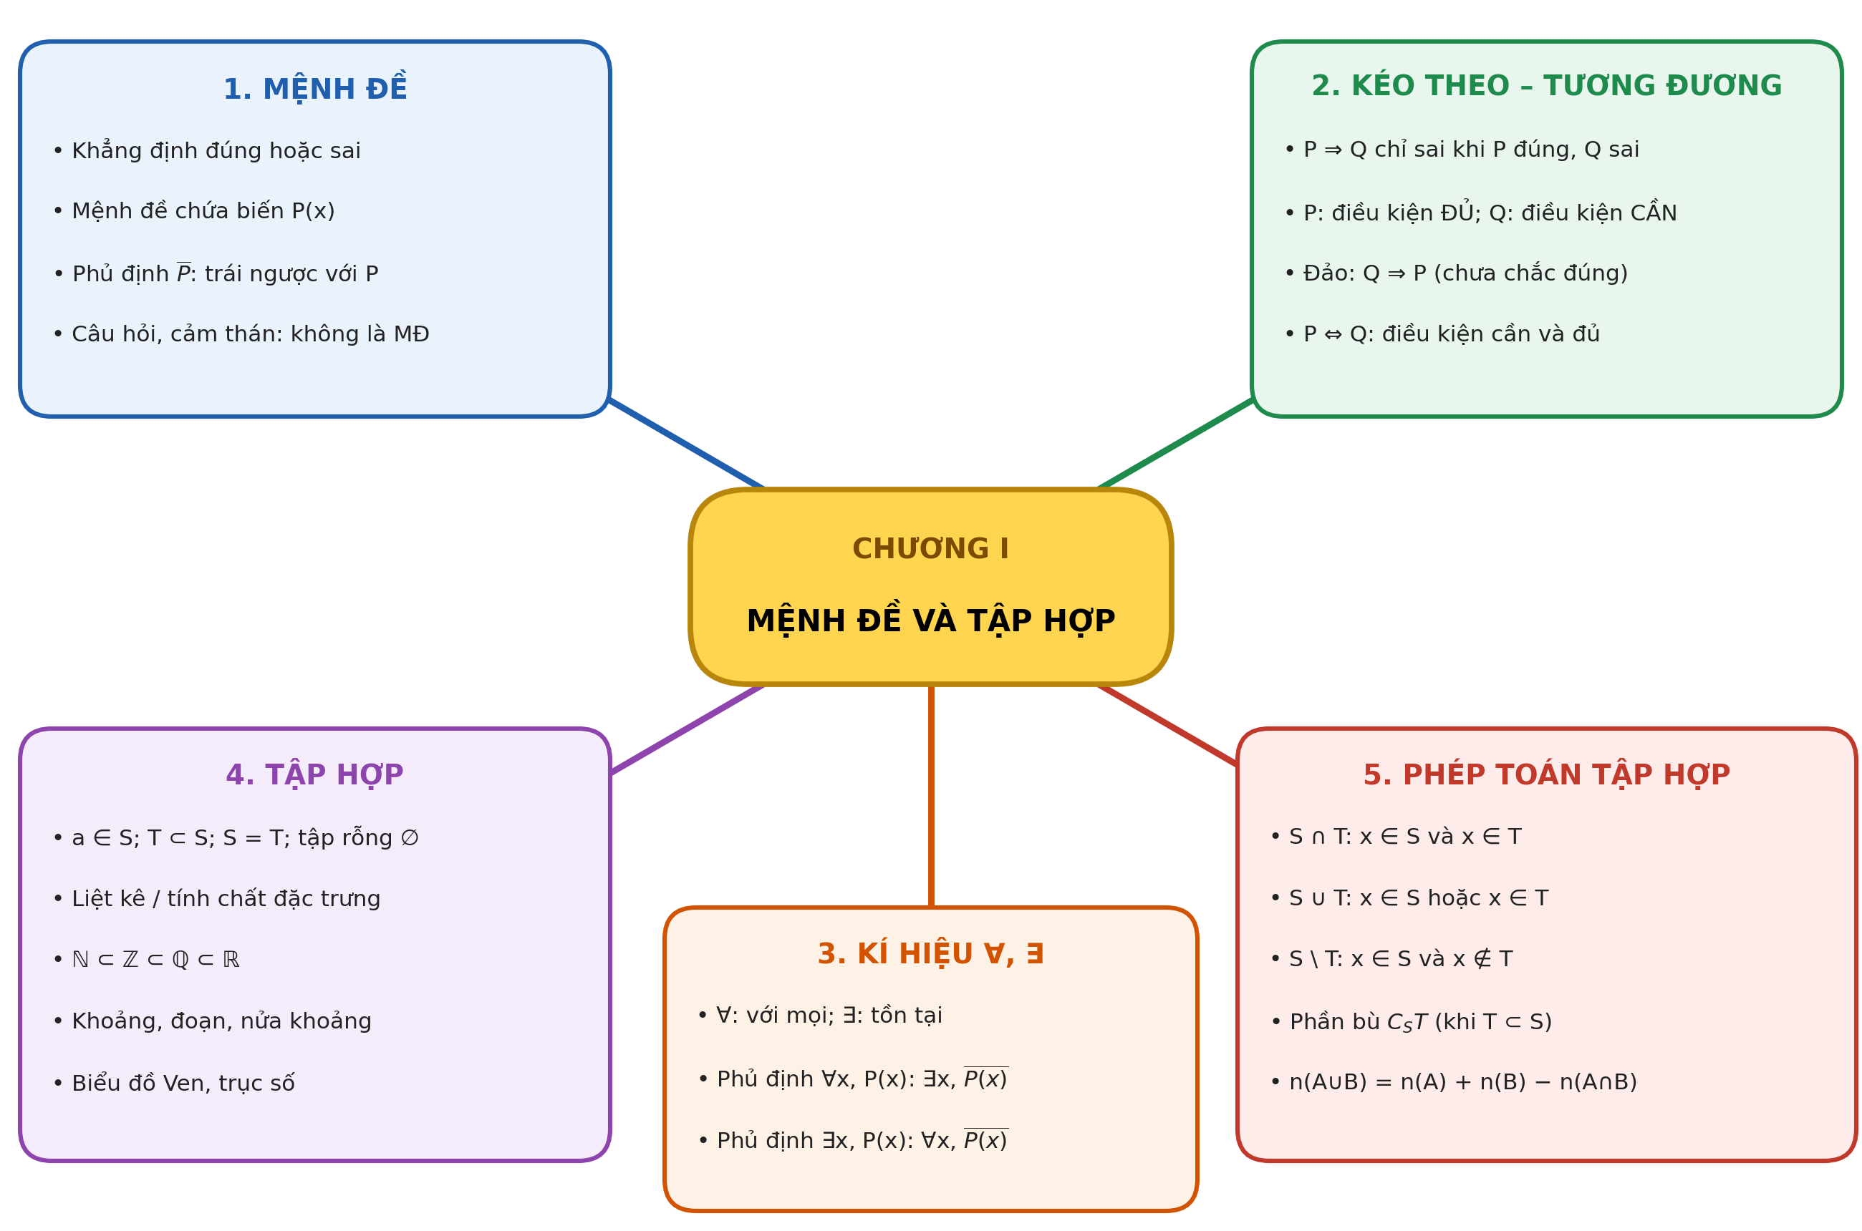
SƠ ĐỒ TƯ DUY CHƯƠNG I
Toán 10 · Bài tập cuối chương I 4

Slide 5
GHI NHỚ: MỆNH ĐỀ
P ⇒ Q chỉ sai khi P đúng, Q sai
P đủ để có Q; Q cần để có P
P ⇔ Q: P ⇒ Q và Q ⇒ P đều đúng
Phủ định ∀x ∈ X, P(x): ∃x ∈ X, $\overline{P(x)}$
Phủ định ∃x ∈ X, P(x): ∀x ∈ X, $\overline{P(x)}$
Toán 10 · Bài tập cuối chương I 5

Slide 6
GHI NHỚ: TẬP HỢP
n(A ∪ B) = n(A) + n(B) − n(A ∩ B)
S ∩ T = {x | x ∈ S và x ∈ T}
S ∪ T = {x | x ∈ S hoặc x ∈ T}
S \ T = {x | x ∈ S và x ∉ T}
T ⊂ S: C_{S}T = S \ T
Toán 10 · Bài tập cuối chương I 6

Slide 7
TRẮC NGHIỆM 1.17
Câu nào không là mệnh đề?
A. Tam giác đều: ba cạnh bằng nhau
B. 3 < 1
C. 4 − 5 = 1
D. Bạn học giỏi quá!
Toán 10 · Bài tập cuối chương I 7

Slide 8
TRẮC NGHIỆM 1.18: ĐỊNH LÍ P ⇒ Q
P: hai tam giác bằng nhau
Q: diện tích bằng nhau
A. P là điều kiện cần để có Q
B. P là điều kiện cần và đủ
C. Q là điều kiện đủ để có P
D. P là điều kiện đủ để có Q
Toán 10 · Bài tập cuối chương I 8

Slide 9
TRẮC NGHIỆM 1.19
Mệnh đề nào đúng?
A. $∀x∈ℝ, x^{2}>1⇒x>−1$
B. $∀x∈ℝ, x^{2}>1⇒x>1$
C. $∀x∈ℝ, x>−1⇒x^{2}>1$
D. $∀x∈ℝ, x>1⇒x^{2}>1$
Toán 10 · Bài tập cuối chương I 9

Slide 10
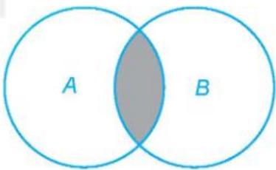
TRẮC NGHIỆM 1.20 – 1.21
1.20. A = {a; b; c} có mấy tập con?
A. 4 B. 6 C. 8 D. 10
1.21. Phần tô xám là tập nào?
A. A ∩ B B. A \ B C. A ∪ B D. B \ A
Toán 10 · Bài tập cuối chương I 10

Slide 11
ĐÁP ÁN TRẮC NGHIỆM
Câu | Đáp án | Lí do chính
1.17 | D | Câu cảm thán, không đúng/sai
1.18 | D | Bằng nhau: đủ; cùng diện tích: cần
1.19 | D | Phản ví dụ: x = −2 (A, B); x = 0 (C)
1.20 | C | 2³ = 8 tập con, kể cả ∅ và A
1.21 | A | Phần chung của A và B
Toán 10 · Bài tập cuối chương I 11

Slide 12
TỰ LUẬN 1.24
A = {x ∈ ℕ | x < 7}; B = {1; 2; 3; 6; 7; 8}
A ∪ B = {0; 1; 2; 3; 4; 5; 6; 7; 8}
A ∩ B = {1; 2; 3; 6}
A \ B = {0; 4; 5}
Toán 10 · Bài tập cuối chương I 12

Slide 13
TỰ LUẬN 1.25 – 1.26
1.25. A = [−2; 3], B = (1; +∞)
A ∩ B = (1; 3]; B \ A = (3; +∞)
C_{ℝ}B = (−∞; 1]
1.26. (−∞; 1) ∩ (0; +∞) = (0; 1)
(4; 7] ∪ (−1; 5) = (−1; 7]
(4; 7] \ (−3; 5] = (5; 7]
Toán 10 · Bài tập cuối chương I 13

Slide 14
TRẠM KIỂM CHỨNG AI
Chatbot AI trả lời:
(4; 7] \ (−3; 5] = [5; 7]
“∀x ∈ ℝ, x² > 1 ⇒ x > 1” đúng (x = 2)
Đúng: (4; 7] \ (−3; 5] = (5; 7]
Mệnh đề sai: phản ví dụ x = −2
Toán 10 · Bài tập cuối chương I 14

Slide 15
VẬN DỤNG: BÀI TẬP 1.27
A: thăm Thiên Cung; B: thăm Titop
1 410 = 789 + 690 − n(A ∩ B)
Số liệu đúng: 69 khách đếm hai lần
n(A ∩ B) = 69 khách
Toán 10 · Bài tập cuối chương I 15

Slide 16
NHIỆM VỤ VỀ NHÀ
Chọn điểm du lịch ở Gia Lai
Viết đoạn giới thiệu, ghi nguồn
Tự đặt bài toán như 1.27
Giải bằng biểu đồ Ven
Ghi Nhật ký sử dụng AI
Toán 10 · Bài tập cuối chương I 16

Slide 17

BÀI TẬP CỦA BẠN
Quét mã QR bằng điện thoại
Nhập họ tên và lớp
7 câu – làm trong 7 phút
Nộp bài, xem lời giải
trangtu66.github.io/Taode_thi_online/cc_chuong1_t10.html
Toán 10 · Bài tập cuối chương I 17

